Slide 1

No Wait

Slide 2
스마트 순번 대기표

Slide 3

목차
1
개요
2
기능
3
상세 설명
5
기대효과
6
문제 해결 및
발전 방향
4
통신

Slide 4
개요
- 병원, 은행, 미용실, 줄 서서 먹는 맛집, 서비스센터 등
대기시간이 있는 그 어느 곳에 서든 사용 할 수 있습니다.
태그를 통해 번호표를 받고 더 이상 한 장소에서 기다릴 필요가 없습니다.
1

Slide 5
대표 기능
1. 자유롭게
2. 시간 절약
3. 데이터 수집
- 스마트 대기표를 사용함으로써
대기시간 동안 자유롭게 어디로든 이동할 수 있습니다.
- 미리 설정한 알람을 통해 다가올 순서가 되면 자동으로 알람이 울립니다.
- 집에서도 해당 장소의 대기 인원수 및 시간을 확인 할 수 있습니다.
- 출발하기전 한가한 시간대에 맞춰서 갈 수 있습니다. 사람들이 많은 혼잡한 시간대를 피할 수 있습니다,
- 관리자는 수집된 대기 인원수 데이터를 통해 시간대별, 요일 별, 월별 가장 대기시간이 긴 지 확인 할 수 있습니다.

Slide 6

Process Flow
4.
사용자
대기시간 동안
자유로이 이동
대기시간이 있는
모든 장소에서
통합적으로 사용함으로써 어플리케이션 하나로
시간 절약가능
1.
2.
3.
5.
4.
해당 장소에
도착 후
태그
(번호표 받기)
어플을 통한
번호표 확인
어플을 통한
업무 선택
관리자
어플을 통해 수집된
데이터 분석 및 확인

Slide 7
상세 설명
스마트 대기표는 대기시간이 있는 모든 장소에서 사용됩니다.
해당 장소에 도착 후 설치된 하드웨어에 태그 함으로써 대기표를 받습니다.
업무선택 기능을 통해 해당 장소에서의 업무를 골라 대기시간을 줄일 수 있습니다.
대기표를 받은 후 사용자는 대기시간, 대기인원, 대기번호를 확인 할 수 있습니다.
대기표는 해당 장소 외부에서도 확인이 가능하며 장시간 기다릴 경우 밖으로 자유로이 이동이 가능해집니다.
따라서 기다리는 동안 밖에서 다른 업무를 볼 수 있으며 밖에서 대기해야 하는 장소의 경우 안 좋은 기상상태로 인한
곤란함이 사라집니다.
내 순서가 다가오면 설정된 앞선 대기인원 수에 맞추어 알람이 울립니다.(사용자가 설정 가능)
순서가 넘어 갈 경우 자동으로 알람을 통해 다시 해당 장소로 가지않고 순서를 맨 뒤로 미룰 수 있습니다.(수동선택 가능)
사용자는 집에서도 어플리케이션을 통해 가고자 하는 장소의 대기시간을 확인을 통해 혼잡한 시간대를 피할 수 있습니다.
관리자는 수집된 데이터인 업무선택 비율, 대기시간, 대기인원 수 등 확인 가능합니다.
업무선택 비율 확인을 통해 해다 업무의 일하는 인원 수를 조절하고 대기시간을 통해 보다 정확한 대기시간을 알려주며
대기인원수를 시간대, 요일, 월별로 분류하여 봄으로써 미리 대비가 가능합니다.
스마트 대기표는 대기시간이 있는 어느 장소에서 든 사용이 가능함으로써 어플 하나를 통해 시간 절약이 가능하며
사용자와 관리자 모두에게 이익을 가져다 줍니다.

Slide 8

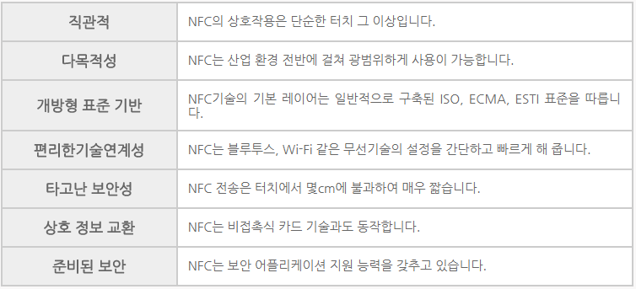
NFC
56MHz 주파수를 사용하여 10Cm 이내 거리에서
낮은 전력으로 전자 기기 간의 무선통신을 가능하게
하는 비 접촉 근거리 무선통신 기술 규격

Slide 9
기대효과
시간절약
통합적 시스템
장소에 도착 전 미리 대기인원을 알 수 있어 서 혼잡한 시간대를 피해 서비스 이용 가능
체계적인 대기시간 측정으로 시간이 길어 질 경우 자유롭게 시간 활용이 가능
기다리는 어느 장소를 가든 태그 한번 통해 간편하고 관리가 용이
사용자와 관리자 모두에게 편리함과 체계적인 시스템

Slide 10
문제 해결 및 발전 방향
스마트폰을 이용한 대기표를 받는 방식으로 스마트폰이 없을 경우 문제가 생깁니다.
현재 보급률 80~90 %에 있고 이 문제는 기존에 있던 종이 대기표와 겸용 해서 사용 하는 방식으로 문제를 해결할 예정입니다.

